Slide 1

ESCUELA POLITECNICA DEL EJÉRCITO
MODALIDAD DE EDUCACIÓN A DISTANCIA
DEPARTAMENTO DE CIENCIAS DE LA COMPUTACIÓN
TECNOLOGÍA EN COMPUTACIÓN

Slide 2
“DISEÑO E IMPLEMENTACIÓN DE UNA RED DE COMUNICACIONES CON ENLACES DE LARGA DISTANCIA EN EL CAMPO TIPISHCA Y SUS ESTACIONES VINITA 2, TIPISHCA C Y EPF DE EP PETROECUADOR”
OBJETIVO PRINCIPAL

Slide 3
OBJETIVOS ESPECÍFICOS
. Diseñar una red inalábrica utilizando las tecnologías WiFi y WiMax
. Brindar recursos y servicios a los funcionarios de la EP Petroecuador de las Estaciones remotas
. Establecer un enlace principal microondas entre la estación repetidora Sansahuari y Tipishca

Slide 4
Diseño de la red inalámbrica
Ubicación geográfica y Orografía del terreno
Diagrama de la red inalámbrica
Selección de equipos
Antecedentes
Direccionamiento IP
Software para simulación de enlaces

Slide 5
Antecedentes
Ingreso de Tipishca y sus estaciones a la EP Petroecuador.
Necesidades de servicios.
Infraestructura existente.

Slide 6
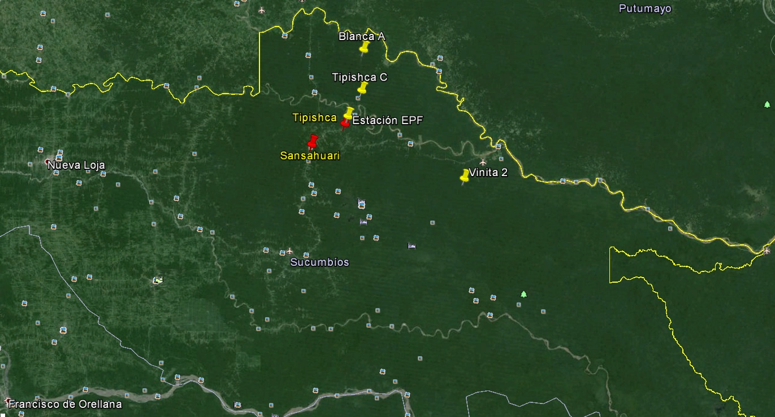
Ubicación geográfica y Orografía del terreno

Slide 7
Posiciones geográficas de puntos de enlace

Slide 8
Diagrama de la red inalámbrica

Slide 9
Direccionamiento IP
. Red : 172.16.72.0 / 24
. Router : 172.16.72.1 / 24
. Equipos Biométricos y Wireless : 172.16.72.2 hasta 172.16.72.20 / 24
. PC´s : 172.16.72.21 hasta 172.16.72.254 / 24

Slide 10
Radio Mobile
Enlace Sansahuari - Tipishca
Zona Fresnel
Información general
Enlace Tipishca – Vinita 2
Zona Fresnel
Información general
Enlace Tipishca – Est. EPF
Zona Fresnel
Información general
Enlace Tipishca – Est. Tipishca C
Zona Fresnel
Información general

Slide 11
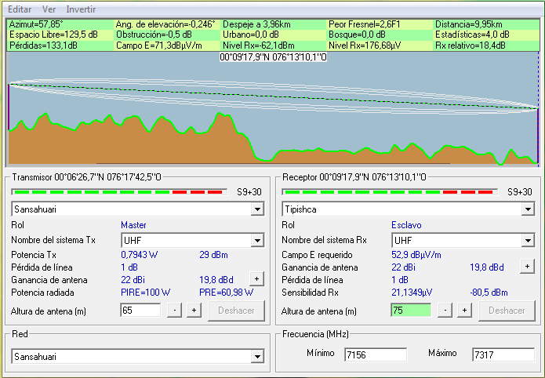
Enlace Sansahuari - Tipishca

Slide 12
Información de enlace Sansahuari - Tipishca

Slide 13
Selección de equipos

Slide 14
Implementación de la red inalámbrica
Enlace Tipishca – Est. Tipishca C
Configuración de equipos.
Enlace Sansahuari - Tipishca
Suministro de energía
Enlace Tipishca – Vinita 2
Configuración de equipos.
Enlace Tipishca – Est. EPF
Configuración de equipos.
Resumen
Resumen
Resumen.

Slide 15
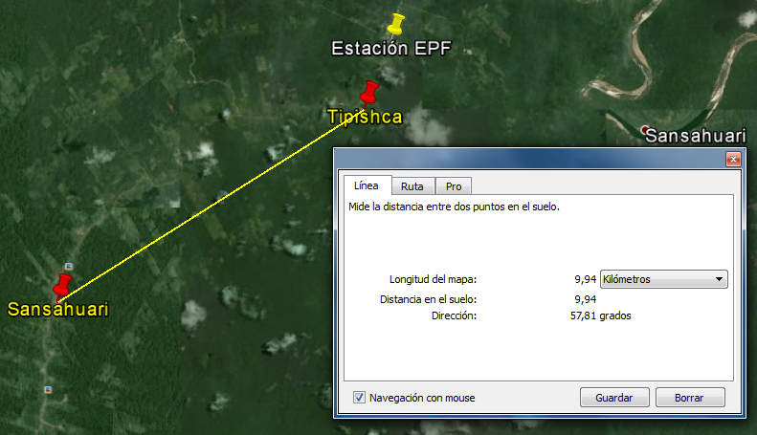
Enlace Sansahuari - Tipishca
Ubicación geográfica de Sansahuari y Tipishca

Slide 16
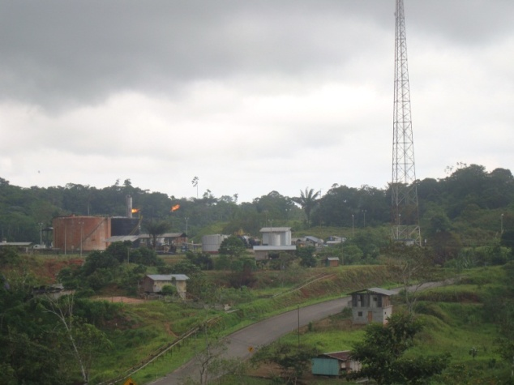
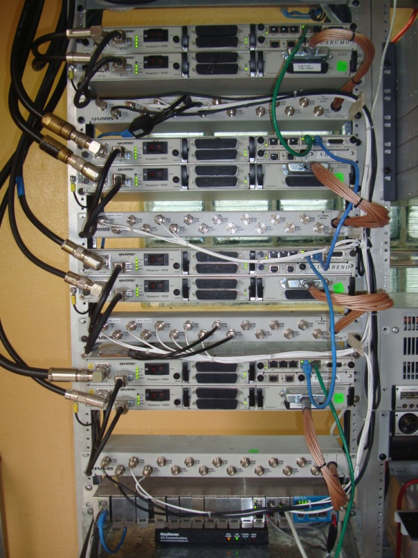
Enlace Sansahuari - Tipishca
Estación Sansahuari
Equipos en caseta Sansahuari

Slide 17
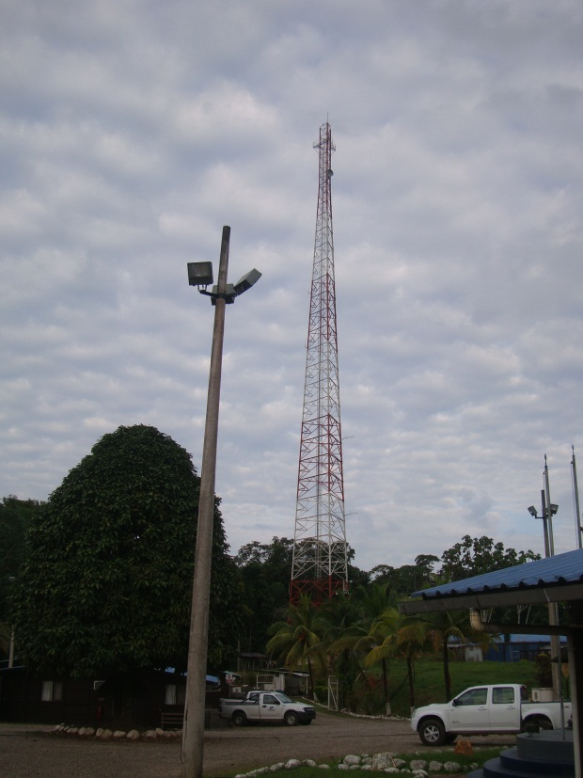
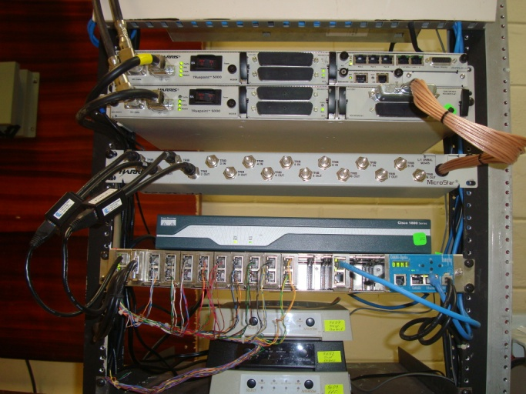
Enlace Sansahuari - Tipishca
Equipos en caseta Tipishca
Estación Tipishca

Slide 18
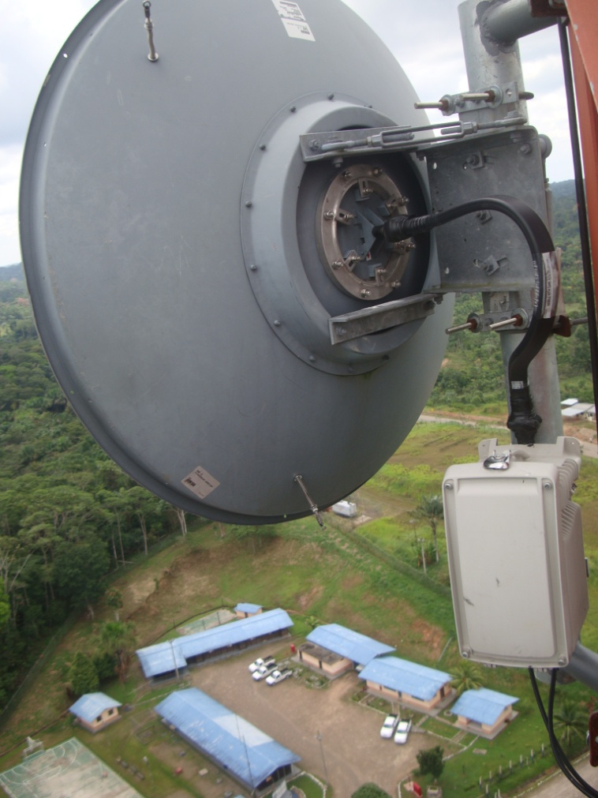
Enlace Sansahuari - Tipishca
Equipo Truepoint en torre Tipishca

Slide 19
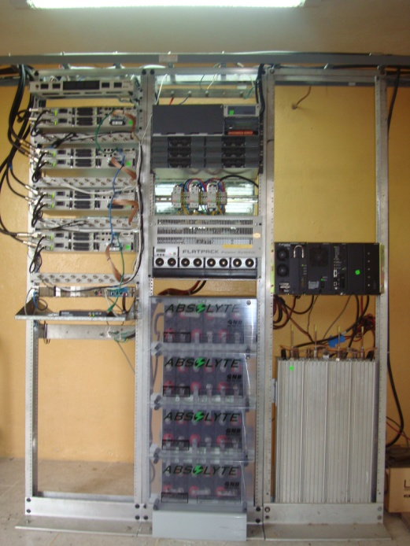
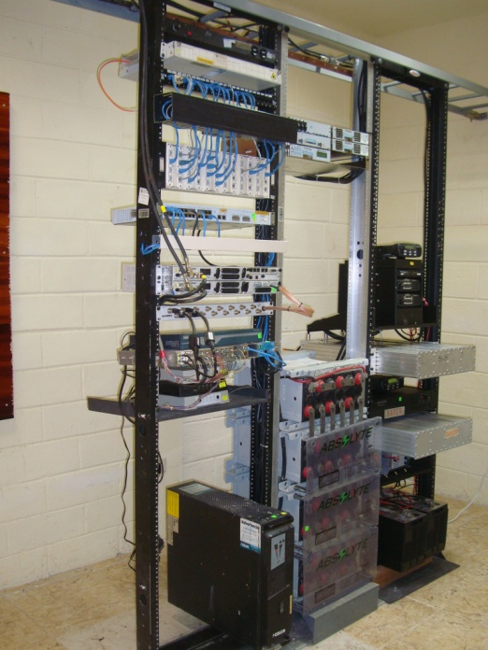
Enlace Sansahuari - Tipishca
Fuente de poder Sansahuari
Fuente de poder Tipishca

Slide 20
Costos del Proyecto
Costos de equipos e infraestructura
Nota: Para el proyecto propuesto se utilizaron antenas parabólicas disponibles en las bodegas
de TIC, con la finalidad de optimizar los recursos y abaratar costos, por lo que no están incluidas
en el presupuesto.
Costos de Ingeniería Civil

Slide 21
Costos del Proyecto

Slide 22
Conclusiones
. Se brindó servicio de datos y voz, mejorando el desempeño de las actividades dentro de la empresa
. Se garantizó el despeje del 60 o 100 % de la primera zona de Fresnel.
. Con uso de WiFi y WiMax, se brindaron servicios de Internet, e-mail, aplicaciones e intranet a las estaciones periféricas más cercanas a las implementadas en este Proyecto.
. Expansión de la red inalámbrica implementada, aprovechando la infraestructura existente en las estaciones y pozos periféricos de menor importancia

Slide 23
Recomendaciones
. Mantenimiento preventivo y correctivo de la torres .
. Monitoreos diarios de equipos.
. Chequeo de estado de cables STP a lo largo de las torres.
. Chequeo posible presencia de humedad en los equipos instalados.

